Slide 1

LGE Internal Use Only
Git Merger Guide
目录
Lock Project
UnLock Project
Exclude User
新建Baseline
2010 年
MC研究所 / DE GR.

Slide 2

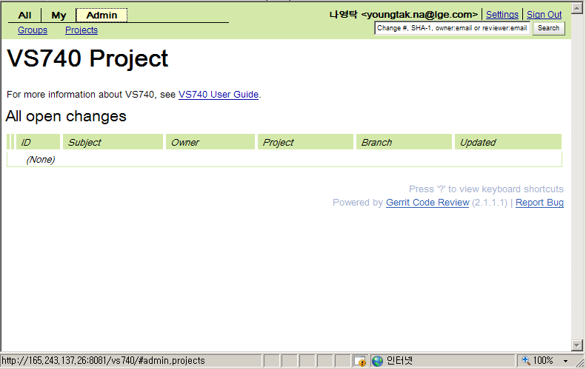
1. Lock Project
LGE Internal Use Only
1. 使用 Merger 帐户登录project的 Gerrit网页 （Log on ）. (先通过PL获得 Merger 权限)
2. 点击Admin 中的 Projects
Challenge 1010

Slide 3
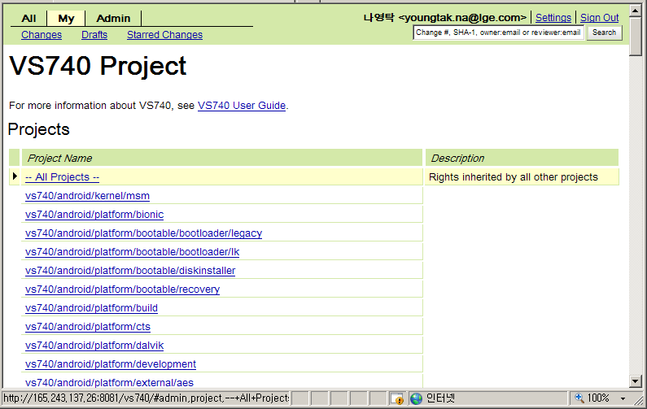
1. Lock Project
LGE Internal Use Only
3.点击 All Projects
- 在projects中选择All Projects.
Challenge 1010

Slide 4
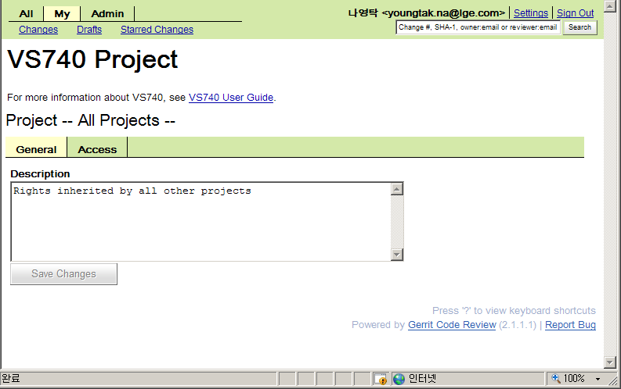
1. Lock Project
LGE Internal Use Only
4. 点击Access
- 跳转到管理 Access 页面。
Challenge 1010

Slide 5
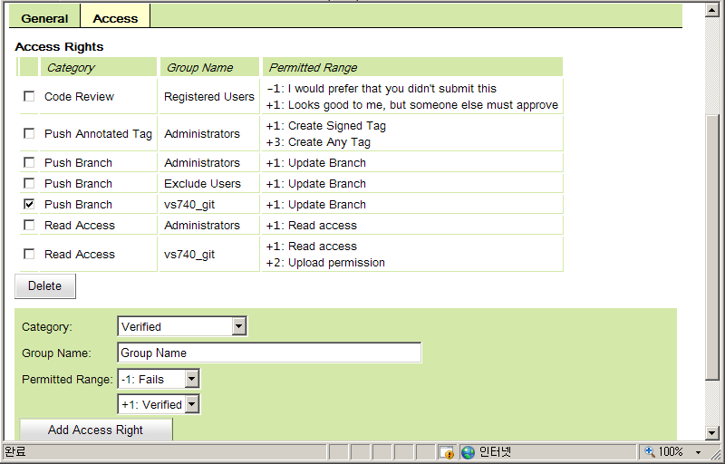
1. Lock Project
LGE Internal Use Only
5.删除 Push相应的权限
-下面几个Push Branch中只选择Group Name以project名字存在的项(VS740为例是 vs740_git)并点击 Delete 。
※绝对不能删除其他权限!
Challenge 1010

Slide 6
2. UnLock Project
LGE Internal Use Only
1. Gerrit log in → Admin Tab → Projects → All Projects → 点击Access
- 跳转到管理 Access 页面。
Challenge 1010

Slide 7
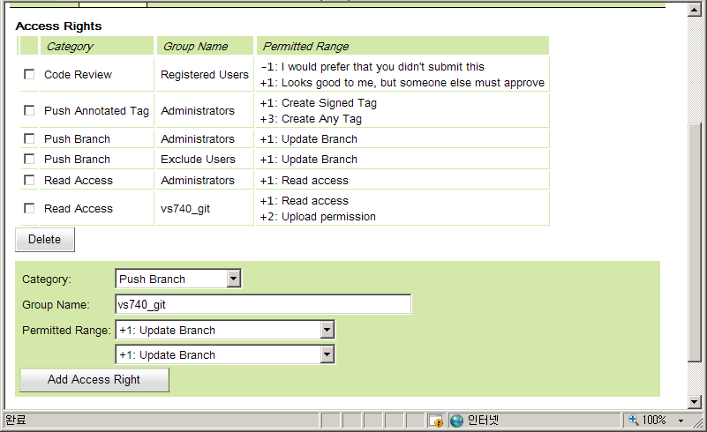
2. UnLock Project
LGE Internal Use Only
2. Category 中 选择Push Branch
- Category : Push Branch
- Group Name : 显示型号相关名字 (VS740, GW740的情况名字是 vs740_git)
- Permitted Range : +1: Update Branch (基本设置)
➔ Add Access Right
Challenge 1010

Slide 8
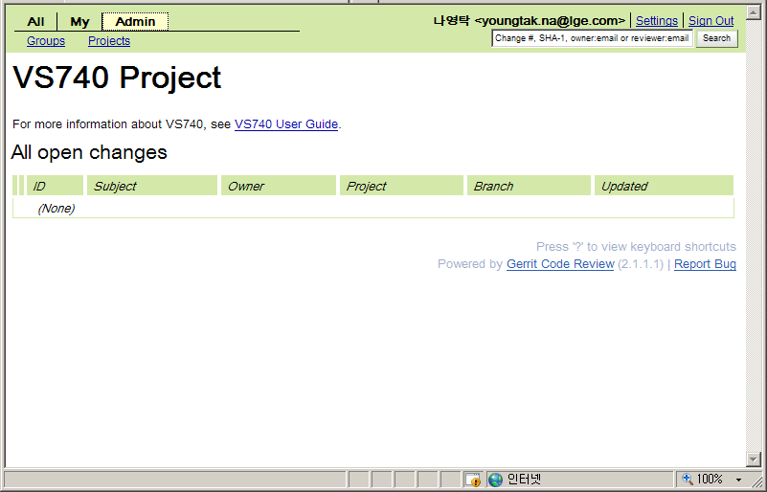
3. Exclude User 设置
LGE Internal Use Only
1. Gerrit log in → Admin Tab → Groups
- 跳转到管理Group页面.
Challenge 1010

Slide 9
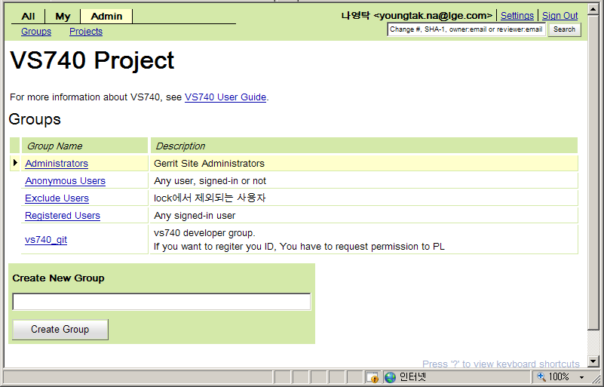
3. Exclude User 设置
LGE Internal Use Only
2. 点击Exclude Users
- 移动到用户（不包含在Lock的用户）的页面。
※ 绝对不能点击其他项!!!
Challenge 1010

Slide 10
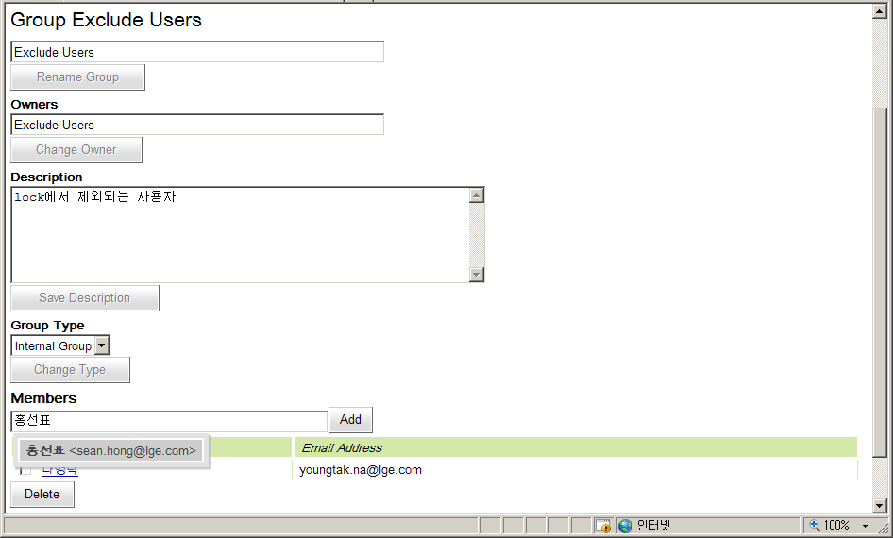
3. Exclude User 设置
LGE Internal Use Only
3. 添加或删除
- 添加 : 输入用户名并点击 Add。
- 删除: 在下方选项栏中选择相应用户并点击 Delete。
※ 必须确认 Group名是不是 Exclude Users。
Challenge 1010

Slide 11
4. 新建Baseline
LGE Internal Use Only
■ 新建Baseline
移动到project的 Workspace
2. 执行如下命令
$ repo forall –c git tag -a Baseline名 -m “comment”
※ Baseline Naming Rule
➔ project_日期_Baseline名
例) repo for all –c git tag –a vs740_100205_v01a_Final –m “v01a Final Release”
3. 传送Baseline
$ repo forall –c git push --tags
■从制定Baseline 获得代码
1. 移动到 Workspace
2. 执行如下命令
$ repo forall -c git checkout Baseline名
Challenge 1010

